Slide 1
HTML Hearthstone
By: retards who thought they could pull it off

Slide 2
Miért választottuk?
Én sem tudom, önszivatás tipikus programozóhoz képest.
Más okunk nincsen, lehet venni kihívásnak.

Slide 3
Expectation
- Turn system
- Sleep on newly summoned (unless special)
- ~~AI Enemy~~ --> PVP
- Deck, Pulling
- Fatigue --> Take increasing damage on empty deck
- Multiple draw support
- Placement
- Max table (7)
- Max hand (10)
- Overdraw: Pulls over 10 are discarded
- Mana System --> Only on placement
- Refills per turn
- +1 to max
- 10 max
- Rotation system between players
- Extra power / Hero Power
- Buffs (Atk / def)
- Heals
- DMG
- New card / semi-random Summon (some type)
- Complex (e.g. damage-self + draw)
- Card buffs / relations (Can be permanent)
- Minimal animation

Slide 4
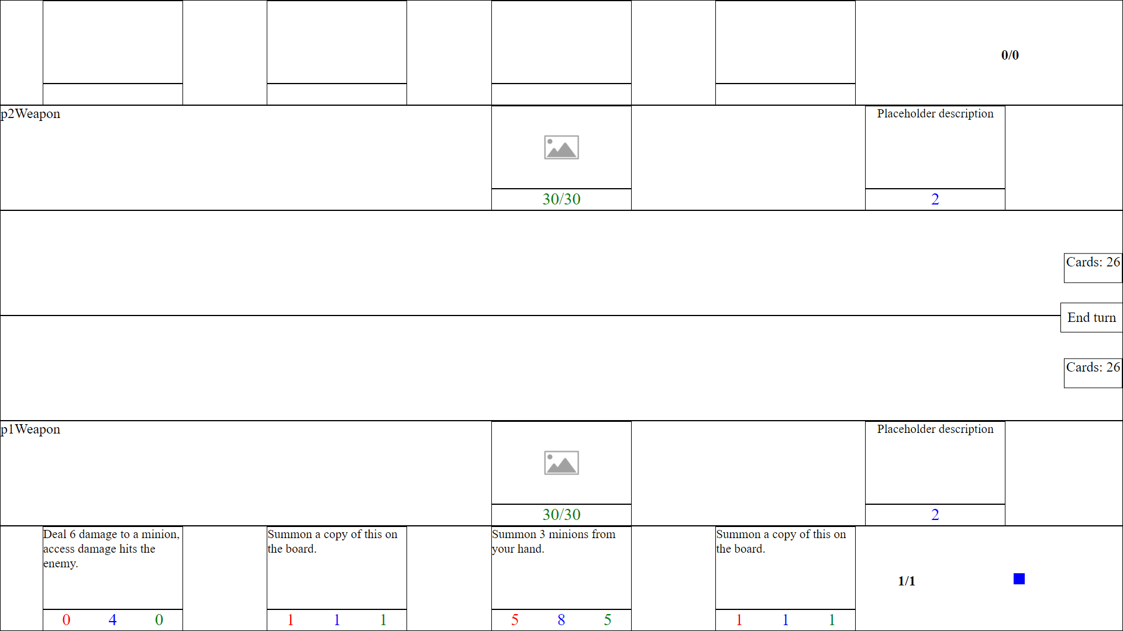
Reality

Slide 5
Javascript rész
-Két játékos
-Laplerakás, mana
-Újonnan lehelyezett kártya nem tud támadni, kivéve ha “Charge”
-80 egyedi lap
-Overdraw és fatigue
-Pár hero power

Slide 6
HTML
-Minden scene váltás display-el
-A tábla a játékosok kézben/lehelyezett kártyáiból + hősükből áll
CSS
-kijelölés szín
-Mana display
-Elrendezés

Slide 7
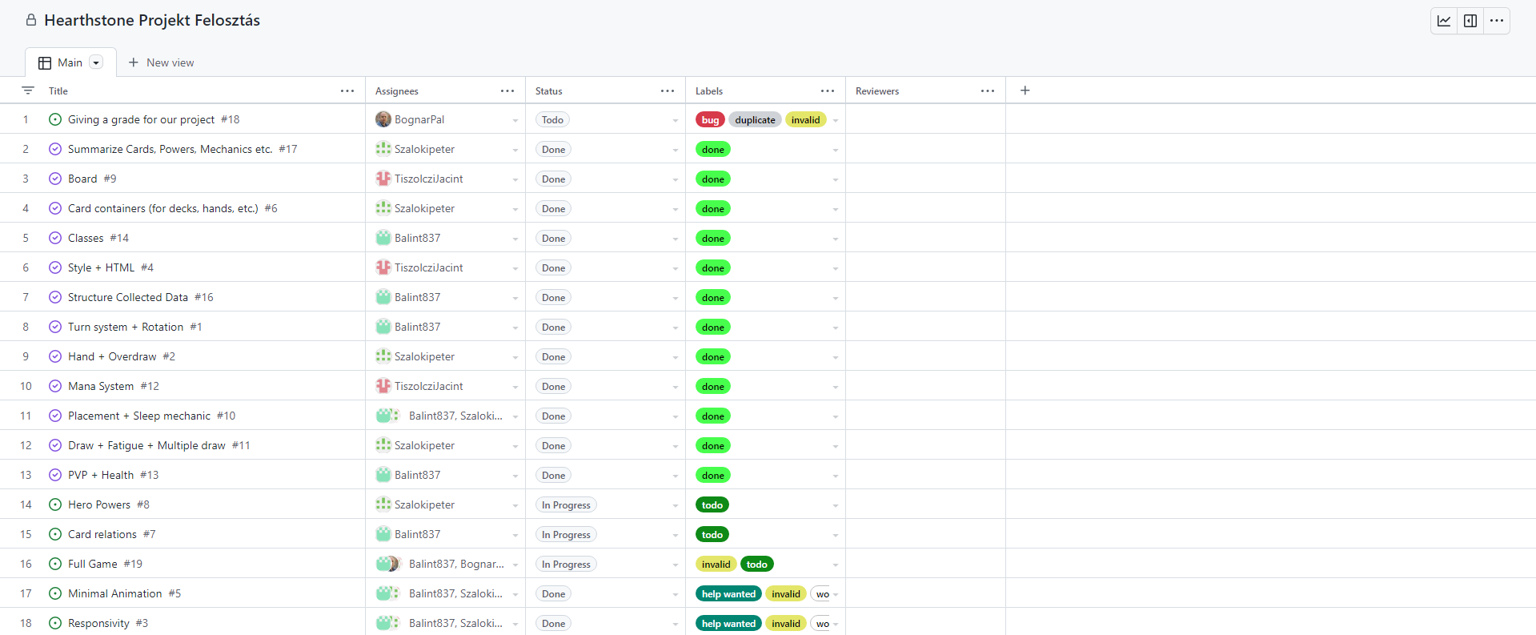
Megosztás

